Slide 1
Cobertura de vacunación Municipal en 2021 y 2022
Información de AES/SIVAC

Slide 2
Fundamentación
La información presentada a continuación es en base a los datos recabados por el Departamento de Estadística con el sistema SIVAC.
El reporte esta conformado por la información de los años 2021 y 2022 en las dosis aplicadas por establecimiento, municipio y departamentos.
Debido a la naturaleza de la aplicación de la vacuna se separó en análisis en: dosis de adultos (12 años o más) y pediátrica (5 a 11 años).
La distribución de la cobertura baja, media y alta se realizó considerando el objetivo principal de completer el esquema de vacunación en un 95%, se utilizaron los siguientes rangos:
Cobertura Alta | 80% y más
Cobertura Media | 60% a 79%
Cobertura Baja | 0% a 59%

Slide 3
Diferencia entre el PAI y SIVAC

Slide 4
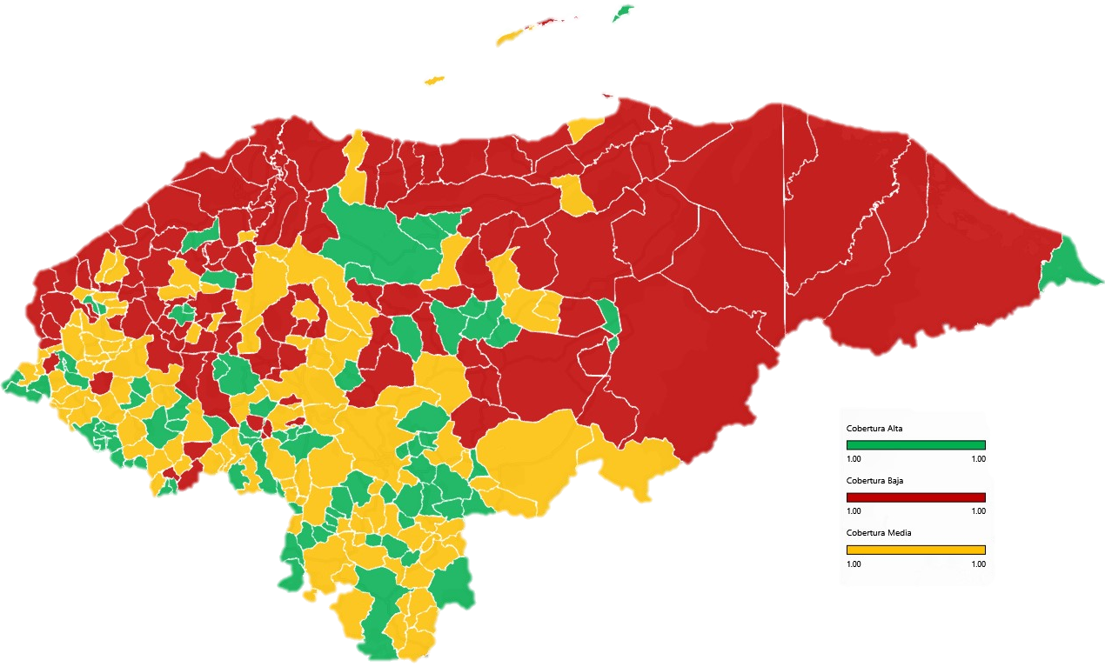
Cobertura de 2da dosis de adultos en el 2021 y 2022.
La información se basa en el municipio de aplicación de la dosis y no el lugar de residencia.

Slide 5
Número de municipios con cobertura baja, media y alta por dosis de adulto.
Dosis | Primera dosis | Segunda dosis | Primer refuerzo | Segundo refuerzo
Cobertura Alta | 100 | 80 | 94 | 62
Cobertura Media | 141 | 112 | 64 | 22
Cobertura Baja | 57 | 106 | 140 | 214
La vacunación de adulto conserva mejor valore en la coverture en la región centro occidente, region oriental y sur del país.
La información se basa en el municipio de aplicación de la dosis y no el lugar de residencia.

Slide 6
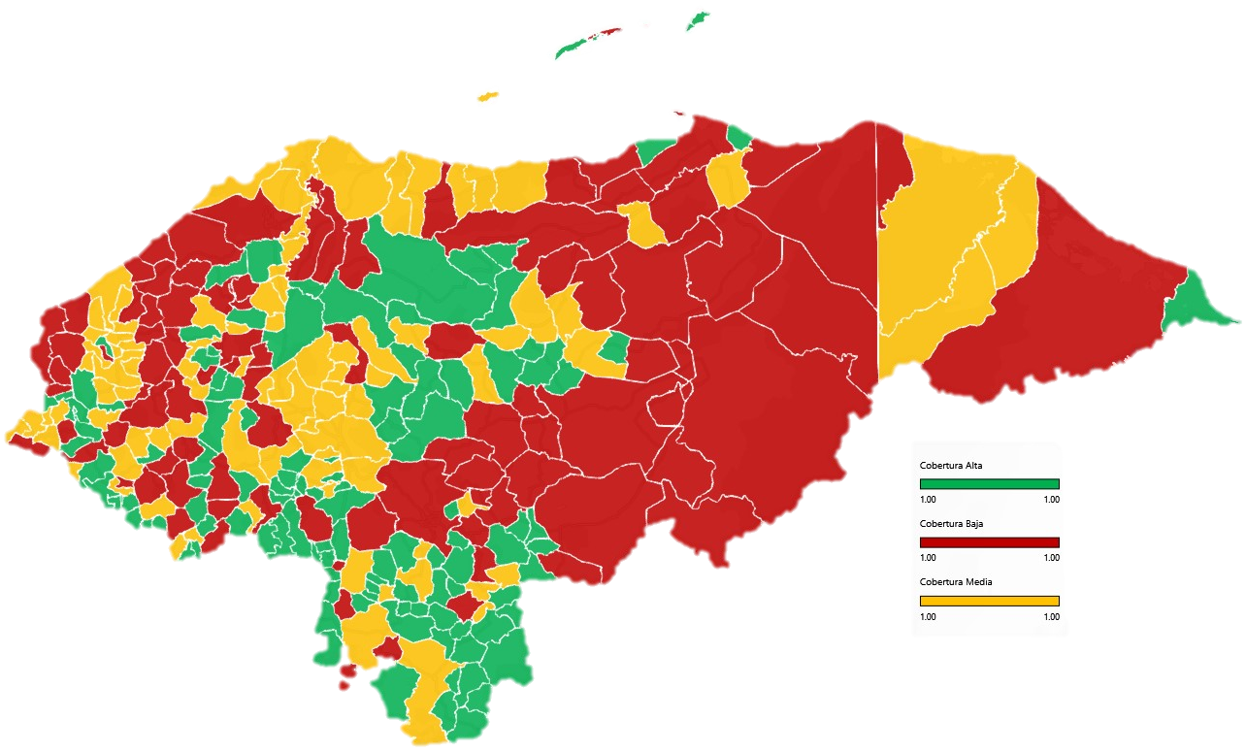
Cobertura de 2da dosis pediátricas en el 2021 y 2022.
La información se basa en el municipio de aplicación de la dosis y no el lugar de residencia.

Slide 7
Número de municipios con cobertura baja, media y alta por dosis pediátricas.
Dosis | Primera dosis | Segunda dosis | Primer refuerzo
Cobertura Alta | 144 | 114 | 37
Cobertura Baja | 70 | 93 | 227
Cobertura Media | 84 | 91 | 34
La vacunación pediátrica conserva mejor valore en la cobertura en las regiones centro/sur del país.
La información se basa en el municipio de aplicación de la dosis y no el lugar de residencia.

Slide 8
^{FOR MORE INFORMATION}
Madeline Schneider, Data.FI AOR,
USAID Office of HIV/AIDS
mschneider@usaid.gov
Jenifer Chapman, Data.FI Project Director
datafiproject@thepalladiumgroup.com
Data for Implementation (Data.FI) is a five-year cooperative agreement funded by the U.S. Agency for International Development under Agreement No. 7200AA19CA0004, beginning April 15, 2019. It is implemented by Palladium, in partnership with JSI Research & Training Institute (JSI), Johns Hopkins University (JHU) Department of Epidemiology, Right to Care (RTC), Cooper/Smith, DT Global, Jembi Health Systems and Macro-Eyes, and supported by expert local resource partners.
This presentation was prepared by Data for Implementation. The information provided in this presentation is not official U.S. government information and does not necessarily reflect the views or positions of the U.S. Agency for International Development or the United States Government.

